Slide 1
Муниципальное общеобразовательное учреждение
"Гимназия имени Героя Советского Союза В.В. Талалихина
г. Вольска Саратовской области
МОЙ ПРАДЕД-
МОЙ ГЕРОЙ
Выполнил: Фукс Иван
ученик 3 «2» класса

Slide 2
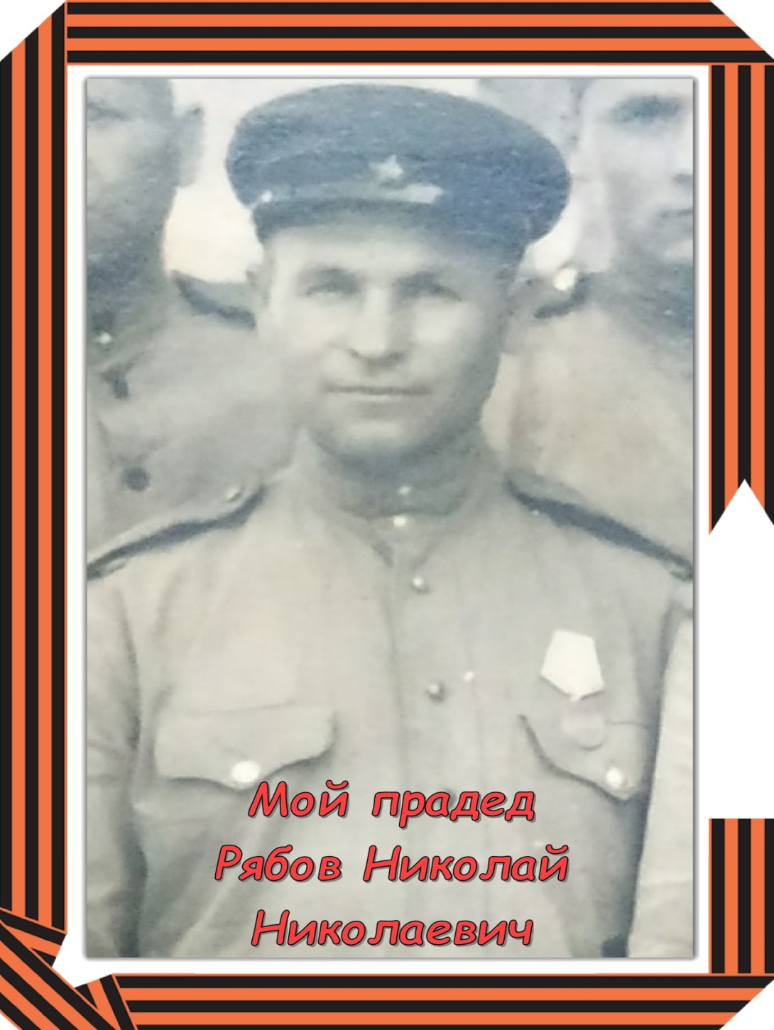
В каждой семье есть свои герои- ЗАЩИТНИКИ ОТЕЧЕСТВА!
В моей семье – это мой прадедушка РЯБОВ НИКОЛАЙ НИКОЛАЕВИЧ!

Slide 5
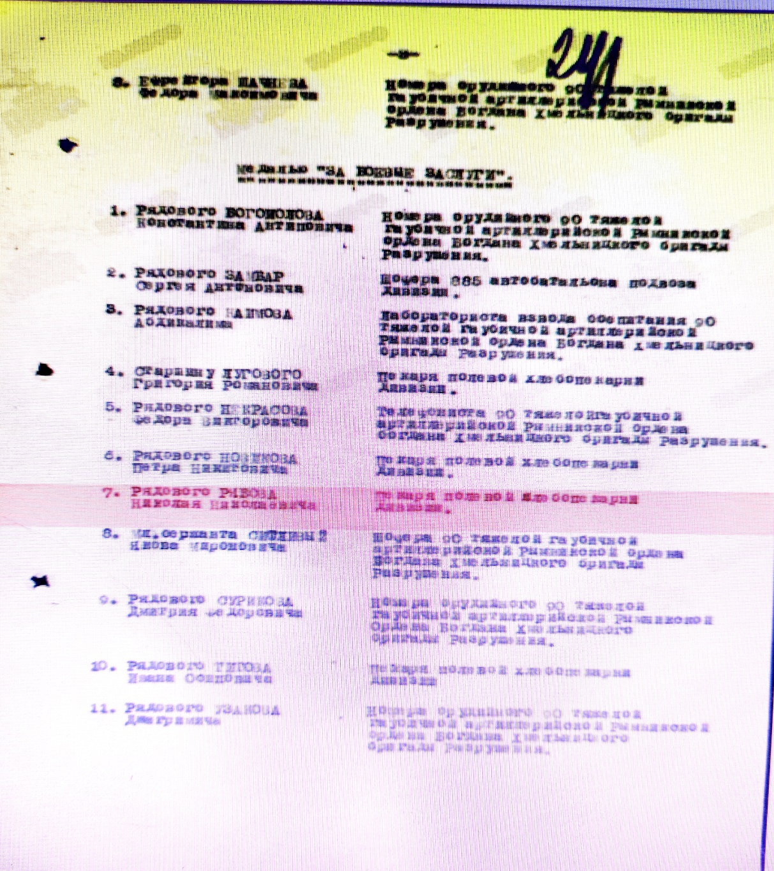
Награжден медалью «За боевые заслуги» дважды.

Slide 6
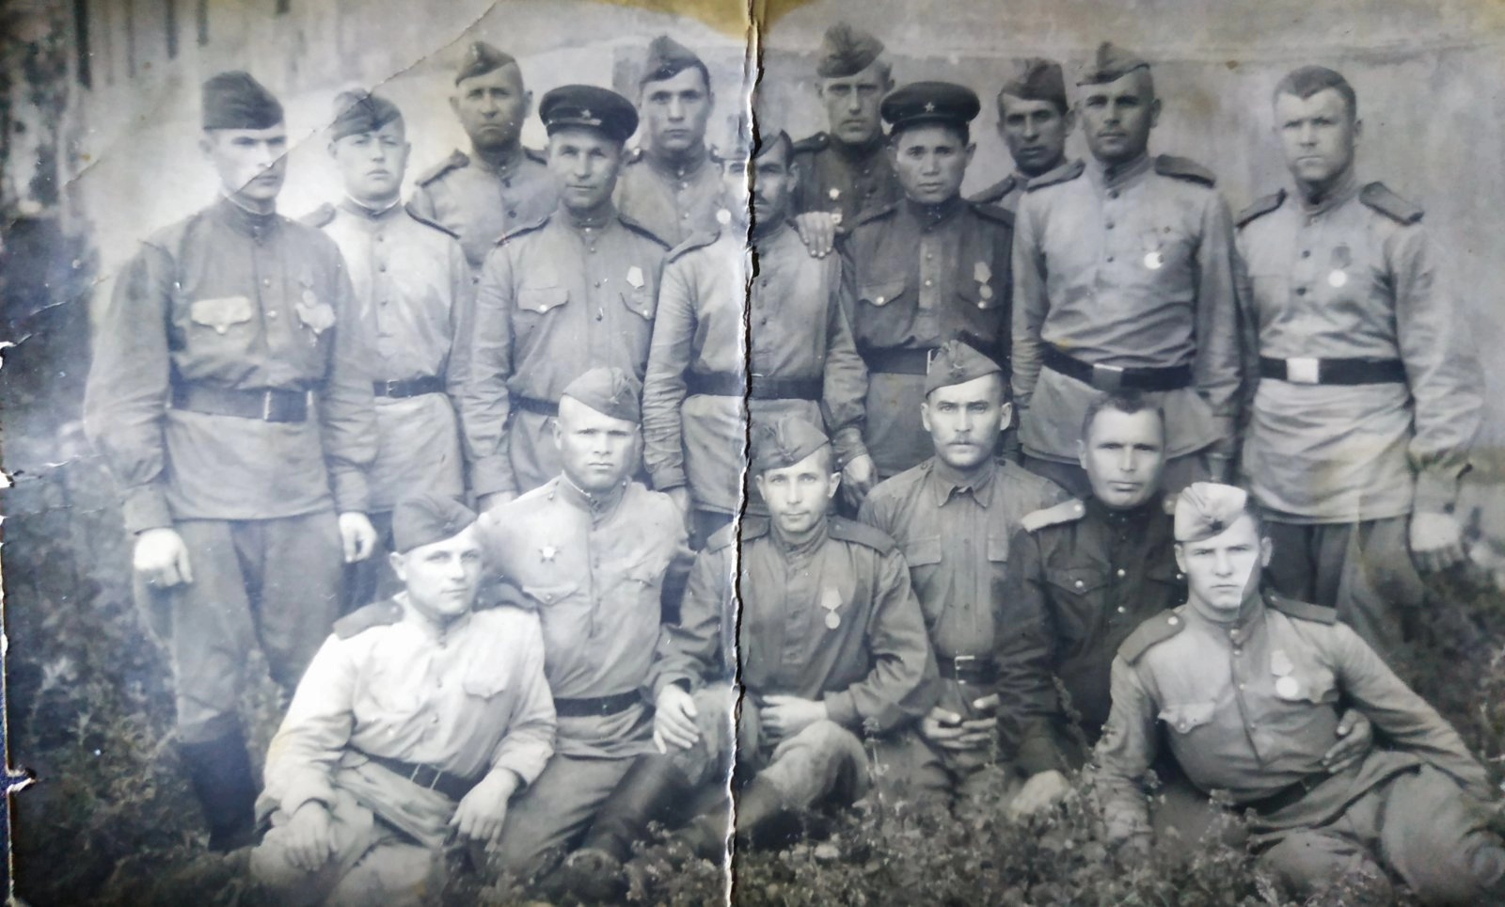

Slide 7
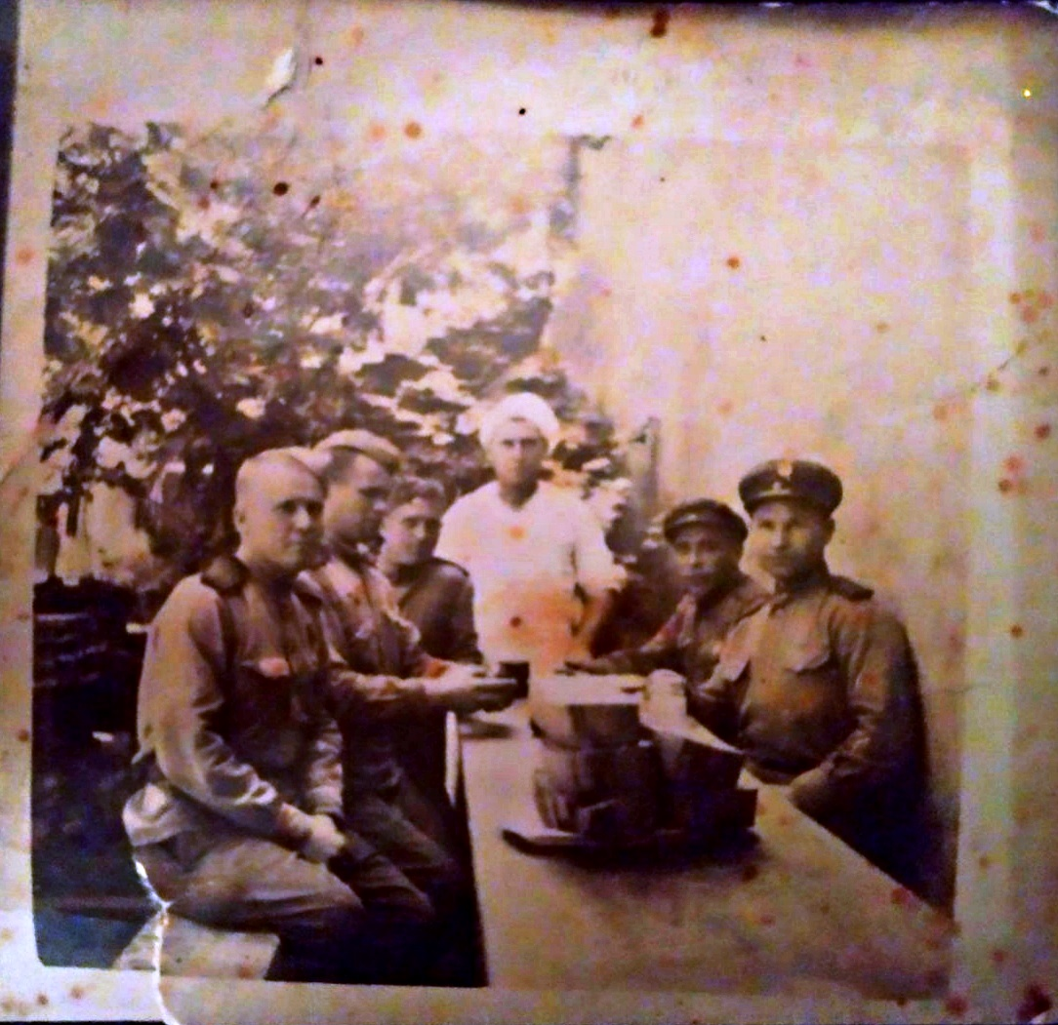
Мой прадед Николай Николаевич Рябов был смелым, ответственным, храбрым чело-веком! В наше время осталось мало ветеранов, но нам надо помнить, как они много для нас сделали! МЫ гордимся тем, что мой прадед Николай Николае-вич мужественно сражался про-тив фашизма, горячо любил и защищал свою Родину. Мы с гордостью встанем 9 мая в ряды «Бессмертного полка». Ведь память для нашего сердца свята, и помнить подвиг каж-дого солдата, для правнуков Победы – наш долг! ПОМНИМ, ГОРДИМСЯ подвигами наших солдат!

Slide 8
